Slide 2
现代光学
复习提纲
说明：
只是为了方便大家考试复习，不代表这些东西是最重要的，不选的也不是不重要。
90%以上的题目完全就在这ppt里（特别提示：这个ppt以外的公式推导都不会考）。
也不需要死记硬背，意思对即可。
2017年2月27日

Slide 3
现代光学的发展和现状
实际的学科
与材料和电子等技术结合
应用领域：工业农业，生物医疗，科学研究，文化娱乐，国防军工…

Slide 4
现代光学的应用领域
光纤通信
计算机技术
检测、加工、切割、焊接…
军事应用
生物技术
基础科学研究
光传感
激光医疗
危险环境测量
光电池

Slide 5
第三级像差的几何理论 Third-order aberrations

Slide 6
像差的基本概念
理想像：在近轴近似下，每个物点的像是理想
的，从一给定物点发出的所有光线交于
一点，即像点。这种像称为理想像。
z
近轴条件
球面系统在近轴条件下可以理想成像
物像一一对应

Slide 7
像差的基本概念
如果成像系统：
1) 不能将一个物点唯一地变换成一个像点；
或者 2) 物像平面上各点的线放大率不同 。
单色像差 (monochromatic aberration)
色差 (chromatic aberration)
像差
三级像差就是初级像差
五种赛德耳像差：
球差，
彗差，
像散，
场曲，
和畸变

Slide 8
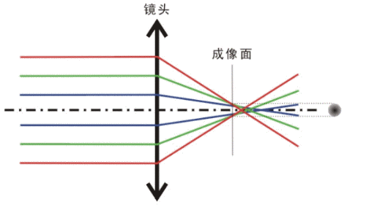
球差

Slide 9
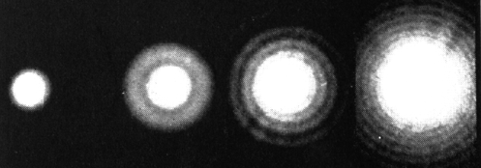
球差（Spherical Aberration）
不同大小球差的照片

Slide 10
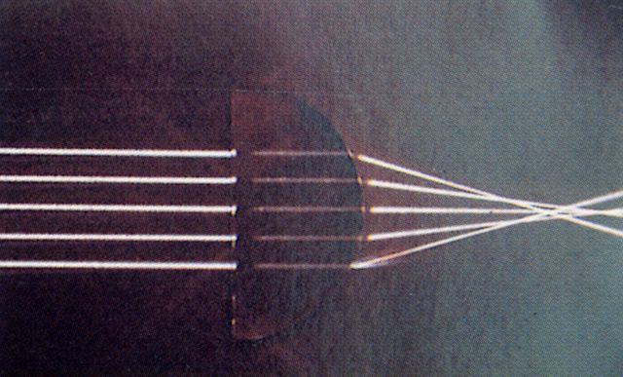
球差（Spherical Aberration）
平行光入射平凸透镜平面产生球差

Slide 11
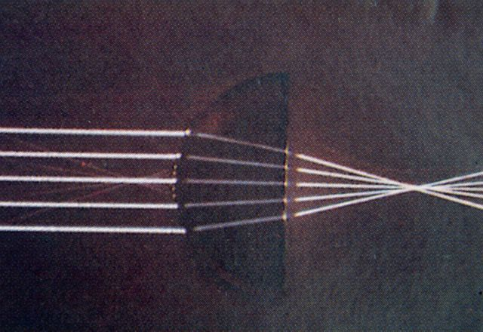
球差（Spherical Aberration）
平行光入射平凸透镜凸面几乎不产生球差

Slide 12
消除球差的方法：
增加光阑；
选择适当曲率半径；
非球面透镜；
正、负透镜组合；
变折射率透镜(中间折射率大)。

Slide 13
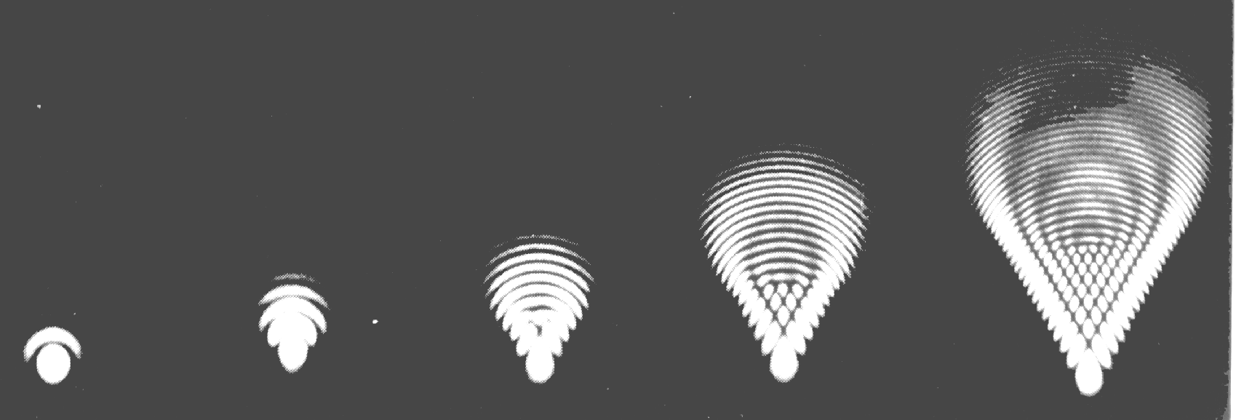
2. 彗差（Coma）
不同大小彗差的照片

Slide 14
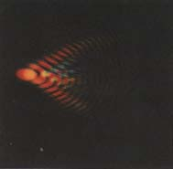
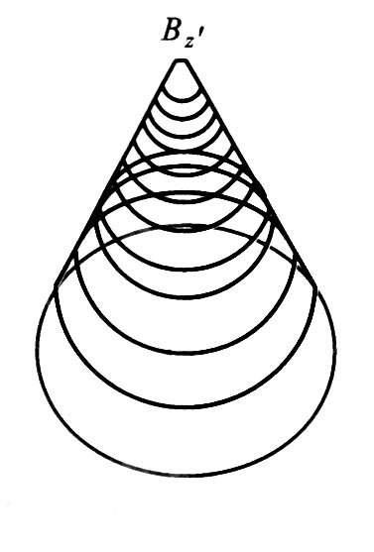
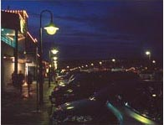
彗差：轴外物点以宽光束成像时所产生的一种轴外宽光束单色像差。
彗差是一种于视场和孔径大小都有关的轴外像差。

Slide 15
消除彗差的方法：
增加光阑减小透镜的孔径；
正、负透镜组合可以部分地消除彗差，但不能
同时消除球差；
非球面透镜。
不晕点：同时消除了球差和彗差的一对共轭点

Slide 16
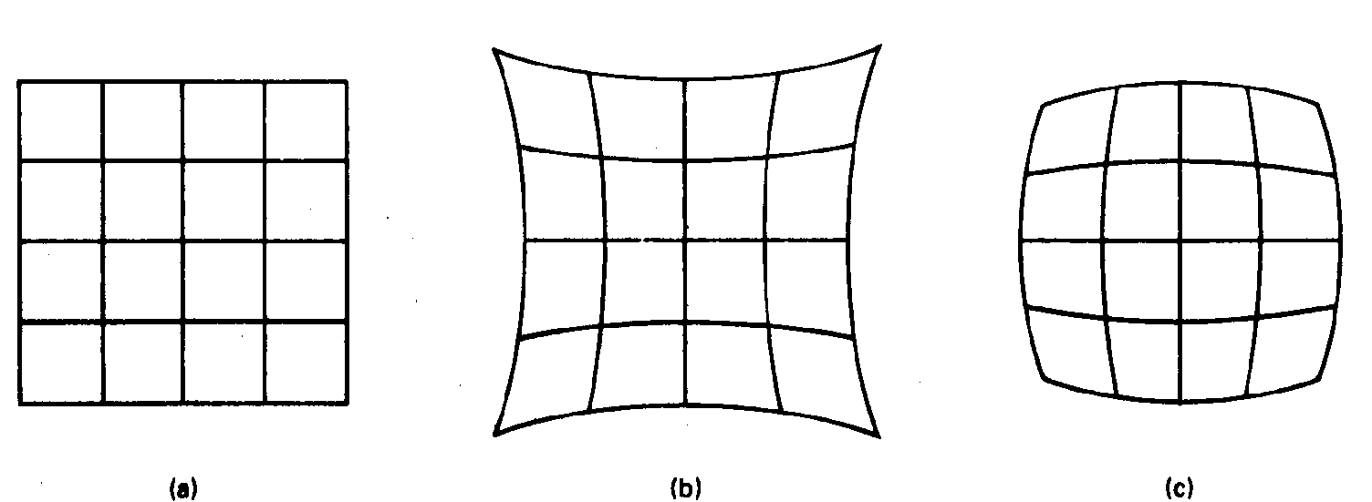
4. 畸变（Distortion）
物平面 枕形畸变 桶形畸变

Slide 17
畸变的定义：
像对于原物失去相似性，这种使像变形的成像缺陷成为畸变
消除畸变的方法：
增加光阑减小光阑的孔径。

Slide 18
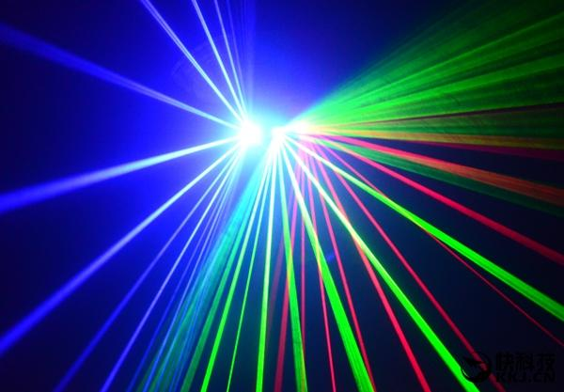
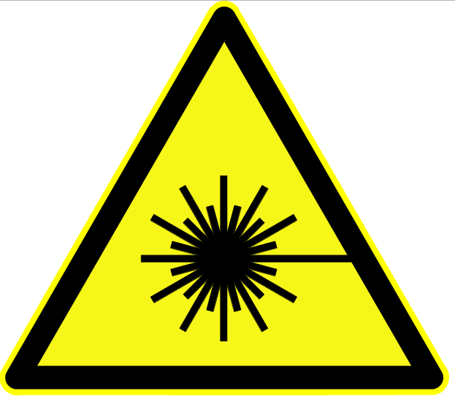
激光原理

Slide 19
光子的基本性质
（1）能量：
（2）运动质量：
（3）动量：
（4）偏振： 两种可能的独立偏振态。
（5）自旋： 自旋量子数为整数。

Slide 20
.
。
自发辐射
自发辐射
.
发光前
发光后
处于高能级E₂的一个原子自发地向E₁跃迁，并发射一个能量为 的光子，这种过程称为自发跃迁，由原子自发跃迁发出的光波称为自发辐射。

Slide 21
自发辐射
.
自发辐射概率:
W₂₁= A₂₁
自发辐射爱因斯坦系数
粒子体系在单位时间内辐射的光子数
A₂₁· N₂
高能态E₂的粒子数

Slide 22
受激吸收
.
受激吸收
.
。
吸收前
吸收后
处于低能态E₁的一个原子,在频率为ν 的辐射场作用（激励）下，吸收一个能量为 的光子，并向E₂能态跃迁，这种过程称为受激吸收跃迁。

Slide 23
外来光场中频率 的能量密度
受激吸收概率:
W₁₂=B₁₂ · ρ (ν)
.
受激吸收爱因斯坦系数
粒子体系在单位时间吸收的光子数
B₁₂ · ρ (ν) · N₁
低能级E₁的粒子数

Slide 24
.
。
受激辐射
.
发光前
发光后
处于高能态E₂的一个原子,在频率为ν 的辐射场作用（激励）下，跃迁至低能态E₁，并辐射一个能量为
的光子。这种过程称为受激辐射跃迁，发出的光子称为受激辐射。

Slide 25
受激辐射
外来光场中频率 的能量密度
.
受激辐射概率:
W₁₂=B₂₁ · ρ (ν)
受激辐射爱因斯坦系数
粒子体系在单位时间受激辐射的光子数
B₂₁ · ρ (ν) · N₂
高能级E₂的粒子数

Slide 26
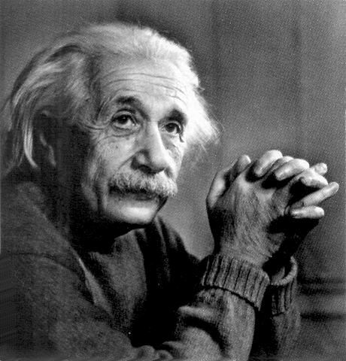
光与物质相互作用
粒子体系在单位时间内
（1）自发辐射的光子数
A₂₁· N₂
（2）受激吸收的光子数
B₁₂ · ρ (ν) · N₁
（3）受激辐射的光子数
B₂₁ · ρ (ν) · N₂
E
通常情况下
E2
B₁₂ = B₂₁ ，N₁ >>N₂
E1
K=1.3806505×10⁻²³J/K
N1
N2
N
受激吸收过程远强于受激辐射
玻耳兹曼分布

Slide 27
激光的形成原理
粒子体系在单位时间内
（1）自发辐射的光子数
A₁₂· N₂
（2）受激吸收的光子数
B₁₂ · ρ (ν) · N₁
（3）受激辐射的光子数
B₂₁ · ρ (ν) · N₂
粒子数反转
B₁₂ = B₂₁ ，N₂ >>N₁
受激辐射远强于受激吸收

Slide 28
激光的形成原理
增益系数：
假设：
受激辐射的
光放大示意图
dI(z)
z
z+dz
z
L

Slide 29
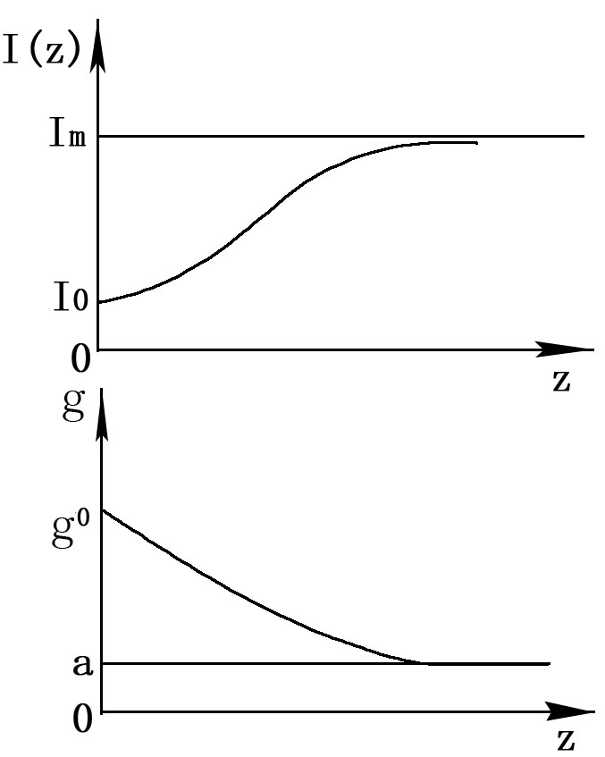
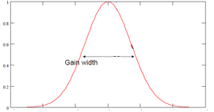
增益饱和、增益曲线
在沿z方向传播的过程中，随着光的增强，
增益g(z)逐渐减小，这一现象称为增益饱和。
光强极小时的增益系数g⁰称为小信号增益。
增益曲线

Slide 30
粒子数反转
能量的供应过程激励（光泵浦）
工作物质内必须存在亚稳态能级
激发态E₃
亚稳态E₂
无辐射跃迁
激励
E₁与E₂之间产生以受激辐射为主的跃迁
基态E₁
三能级系统示意图

Slide 31
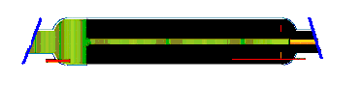
He-Ne激光器的粒子数反转
2¹s
3s
2³s
3390nm
3p
碰撞
2s
电子
1150nm
碰撞
632.8nm
2p
He
Ne
布儒斯特窗
反射镜
阳极
阴极
毛细管

Slide 32
激光形成过程
(1) 工作物质在激励能源激励下实现粒子
数反转
(2) 由自发辐射产生的少数沿腔轴方向传
播的光子在工作物质中引起受激辐射
(3) 光学谐振腔使受激辐射的光子在腔内
往返振荡，不断得到放大

Slide 33
激光形成原理
激光形成的基本条件
(1) 要有适当的激光工作物质
(2) 要有外界激励源
(3) 要有激光谐振腔

Slide 34
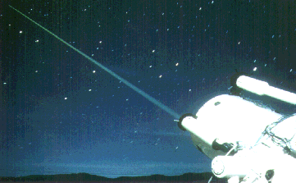
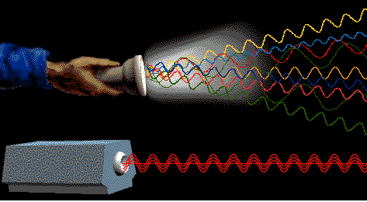
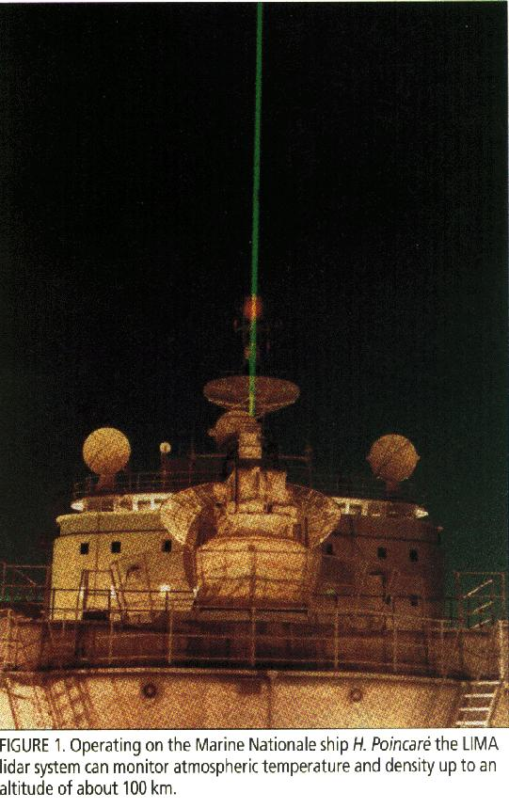
激光特点
方向性好
手电筒的光射到~m处，扩展成很大的光斑。
利用激光准直仪可使长为2.5km的隧道掘进偏差不超过16nm.
一束激光射到~38万km的月球上，光斑的直径只有~2km

Slide 35
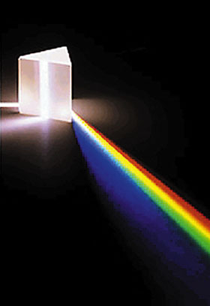
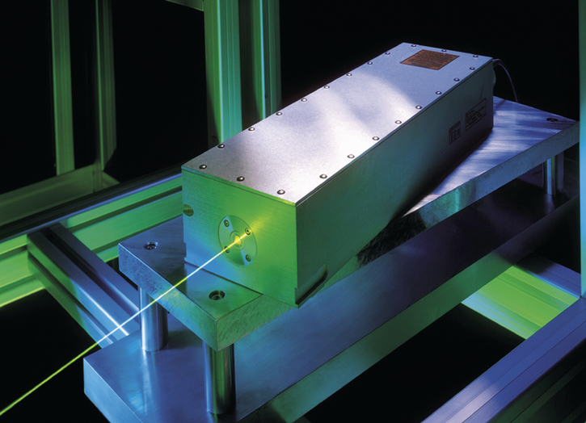
激光特点
单色性好
单色性最好的氪灯Kr⁸⁶
Δλ=4.7×10⁻³ nm
稳频He—Ne激光器
激光的 单色性比可比
普通光高10⁻¹⁰倍.

Slide 36
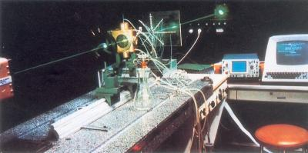
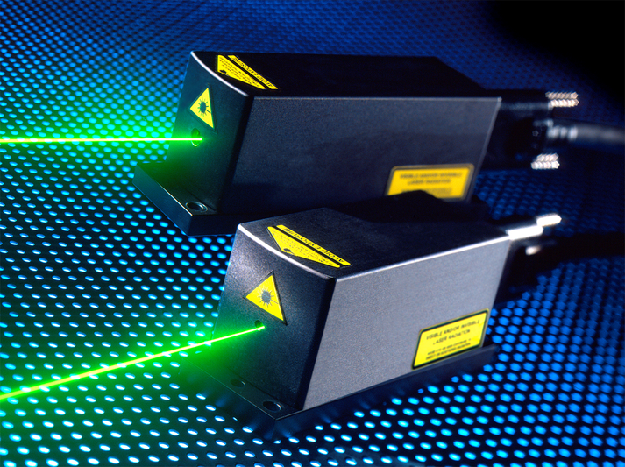
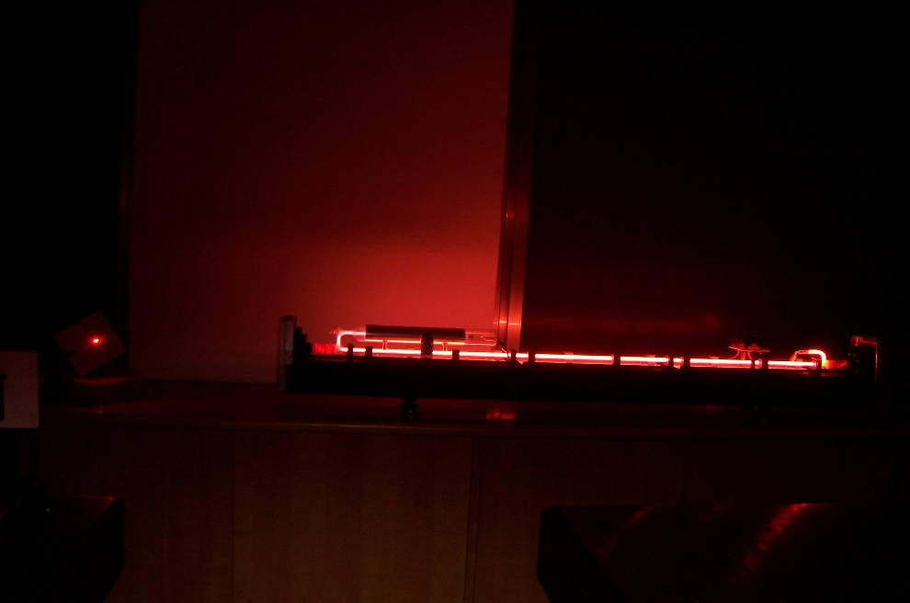
激光特点
高亮度
激光在屏上形成的小光斑，有极大的照度
太阳表面的亮度比白炽灯大几百倍。普通的激光器的输出亮度，比太阳表面的亮度大10亿倍。激光是当今世界上高亮度的光源。

Slide 37
普通光源和激光发光过程对比
.
.
非相干（不同原子发出的光）
非相干（同一原子先后发出的光）
受激辐射的
光放大示意图

Slide 38
均匀介质中传播
矩阵表示

Slide 39
经过薄透镜
矩阵表示

Slide 40

球面镜反射
矩阵表示

Slide 41
ABCD矩阵
均匀介质
薄透镜
球面反射镜

Slide 42
高斯光束的特征参数
3.
定义：

Slide 43
q参数变换规律
高斯光束经任何光学系统变换时服从ABCD公式，
ABCD由光学系统对傍轴光线的变换矩阵所决定
需要注意的是ABCD法则同光线传播规则虽然都是用光线矩阵来描述，但是高斯光束的ABCD法则不同于光线传输的矩阵乘法。
高斯光束经过变换之后仍然为高斯光束

Slide 44
激光器
工作物质形态---可以分为气体、固体、半导体、液体等
工作方式---连续工作(CW or continuous wave lasers)和脉冲工作(Pulsed lasers)
激光技术---调Q激光器(Q-switched lasers)、锁模激光器(Mode locked lasers)、倍频激光器(Frequency doubling lasers)、可调谐激光器(Tunable lasers)、单模和多模激光器(Single-mode and Multi-mode lasers)等

Slide 45
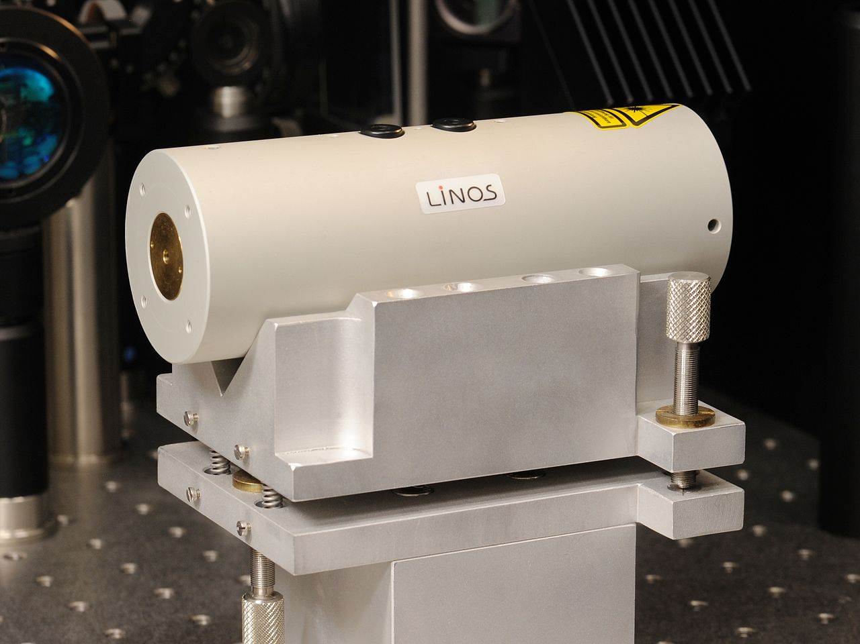
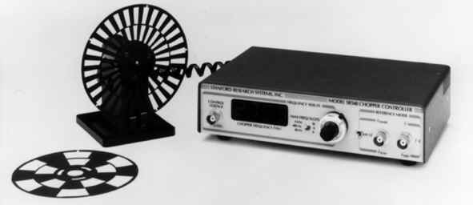
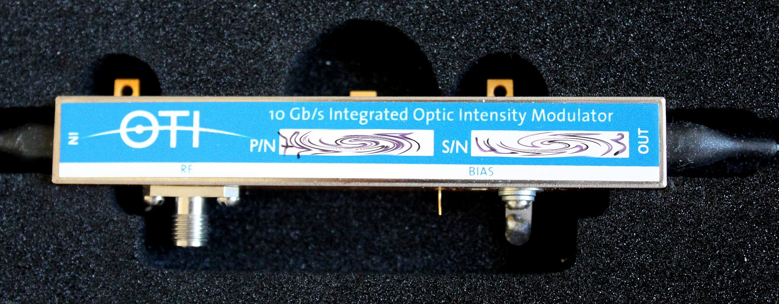
激光调制和偏转技术

Slide 46
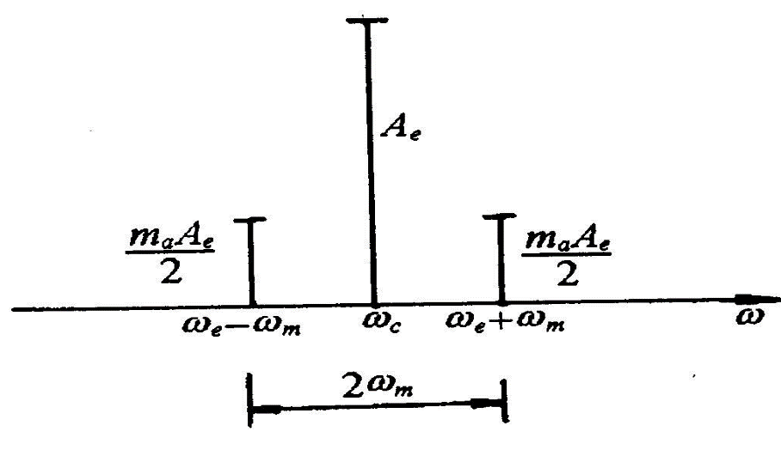
振幅调制
调幅波的频谱分析
调制系数
调幅波含三个不同的频率 ：
1.调制前的激光振荡波 。
2.第二项激光频率和调制频率之和。
3.第三项激光频率和调制频率之差 。

Slide 47
电光调制的物理基础
电光效应：
某些晶体在外加电场的作用下，其折射率将发生改变，
当光波通过此介质时，其传输特性就受到影响而改变。
电光效应是电光调制的物理基础。
普科尔斯（Pockels）效应
克尔（Kerr）效应

Slide 48
电致折射率变化
将x坐标和y坐标绕z轴旋转α角得到感应主轴坐标系（x′，y′，z′），当α =45°，感应主轴坐标系中地椭球方程为 ：
主折射率变为：
y
y′
x′
45°
x
x
加电场后折射率椭球的变化

Slide 49
电致折射率变化
可见，KDP晶体沿z轴加电场时，由单轴晶体变成了双轴晶体，折射率椭球的主轴绕z轴旋转了45°角，此转角与外加电场的大小无关，其折射率变化与电场成正比，这是利用电光效应实现光调制、调Q、锁模等技术的物理基础。

Slide 50
电光相位延迟
实际应用中，电光晶体总是沿着相对光轴的某些特殊
方向切割而成的，而且外电场也是沿着某一主轴方向
加到晶体上，常用的有两种方式：
纵向电光效应：
电场方向与光束在晶体中的传播方向一致。
横向电光效应：
电场方向与光束在晶体中的传播方向垂直。

Slide 51
电光相位延迟
以
纵
向
为
例
x′
出射光
z
入射光
y′
V
当入射沿x方向偏振，进入晶体后即分解为沿x′和y′方向的两个垂直偏振分量。它们在晶体内传播L距离，光程分别为n_{x′}L和n_{y′}L，这样，两偏振分量的相位延迟分别为
相位差：

Slide 52
电光相位延迟
这个相位延迟完全是由电光效应造成的双折射引起的，所以称为电光相位延迟。当电光晶体和传播的光波长确定后，相位差的变化仅取决于外加电压，即只要改变电压，就能使相位成比例地变化。
当光波的两个垂直分量E_{x′}，E_{y′}的光程差为半个波长（相应的相位差为π）时所需要加的电压，称为“半波电压”，通常以V_{π}或V_{λ/2}表示。
越小越好

Slide 53
光偏振态的变化
普遍情形，出射光是椭圆偏振光（相当于两个垂直振动的合成）：
当晶体上未加电压， (n= 0, 1, 2,…)
通过晶体后的合成光仍然是线偏振光，且与入射光的偏振方向一致，这种情况晶体相当于一个“全波片”的作用。

Slide 54
光偏振态的变化
当晶体上加电压V=V_{π/2}，
这是一个正椭圆方程，说明通过晶体的的合成光为椭圆偏振光。当A₁=A₂时，其合成光就变成一个圆偏振光，相当于一个“ 1/4波片”的作用。
当晶体上加电压V=V_{π}，
合成光为线偏振光，但偏振方向相对于入射光旋转了一个2θ角（若θ=45°，即旋转了90°，沿着y方向），晶体起到一个“半波片”的作用。

Slide 55
电光强度调制
x′
出射光
z
入射光
y′
V
相位差：
纵向电光调制器特点：
优点：结构简单，工作稳定，无自然双折射的影响（和横向运用比较）偏振光的干涉装置，中间夹一块1/4波片。
缺点：半波电压太高。

Slide 56
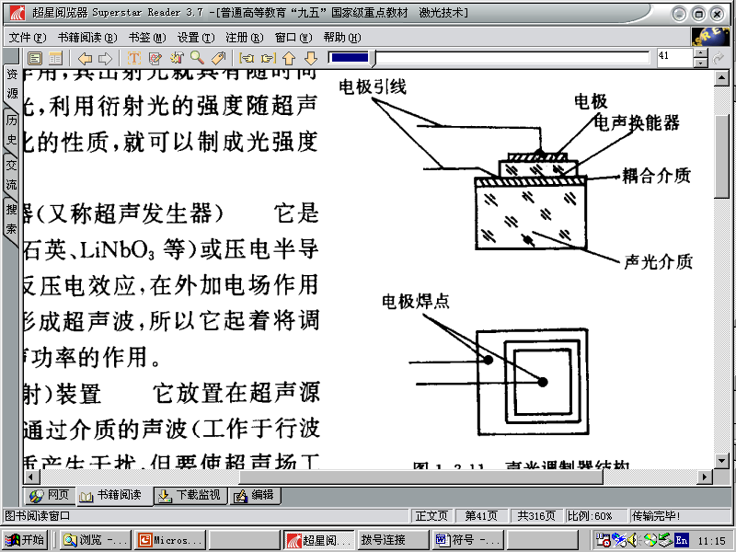
基本结构
1.电—声换能器：
是把电能转变为超声波的装置。
原理：利用一些晶体（石英、
LiNbO3等）或者压电半导体
（CdS，ZnO）的反压电反应。
Laser in
Laser out
2.声光介质：
声光相互作用的场所。
吸声装置
3.吸声（或反射装置）：
4.驱动电源：
声光调制器结构

Slide 57
声光调制的理论基础
声光效应
定义：当光在建立起超声场的介质中传播时，由于光弹效应，光被介质中的超声波衍射或散射的现象。
声光效应的含义：
1) 在介质中必须存在超声场。
2) 光弹效应： 当介质中有超声波传播时，由于超声波是弹性波，在介质中就产生了随时间和空间周期变化的弹性应变，因而介质中各点的折射率就会随着该点上的弹性应变而发生相应的改变。折射率的改变影响了光的传播特性。
超声场存在-弹性应力-在晶体中->弹性应变

Slide 58
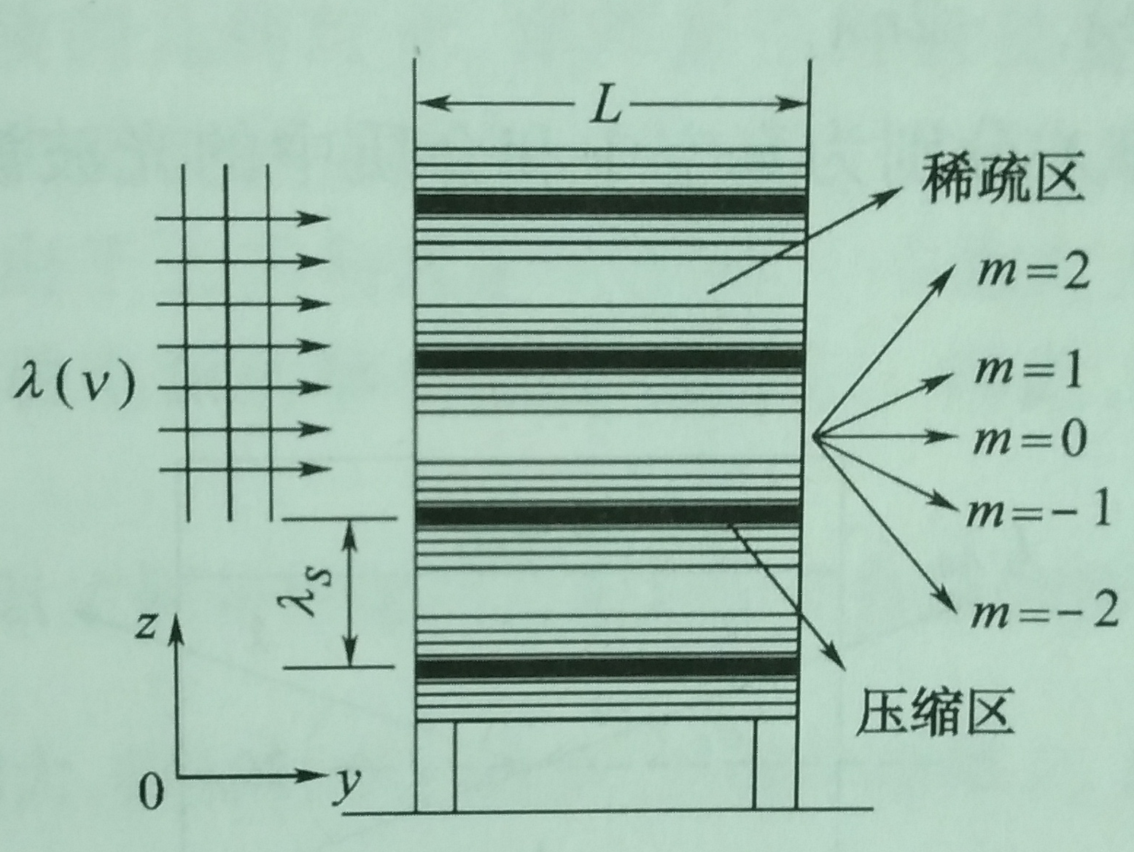
声光互作用的两种类型
1.拉曼－纳斯(Raman-Nath)衍射
条件
(1).超声波频率比较低。
(2).光线平行于声波面入射 (光的入射方向和声波传播方向垂直)。
(3).声光互作用的长度比较小 －平面相位光栅。
当平行光通过光栅时，
产生多级衍射，
各级衍射对称的分布在零级两侧。

Slide 59
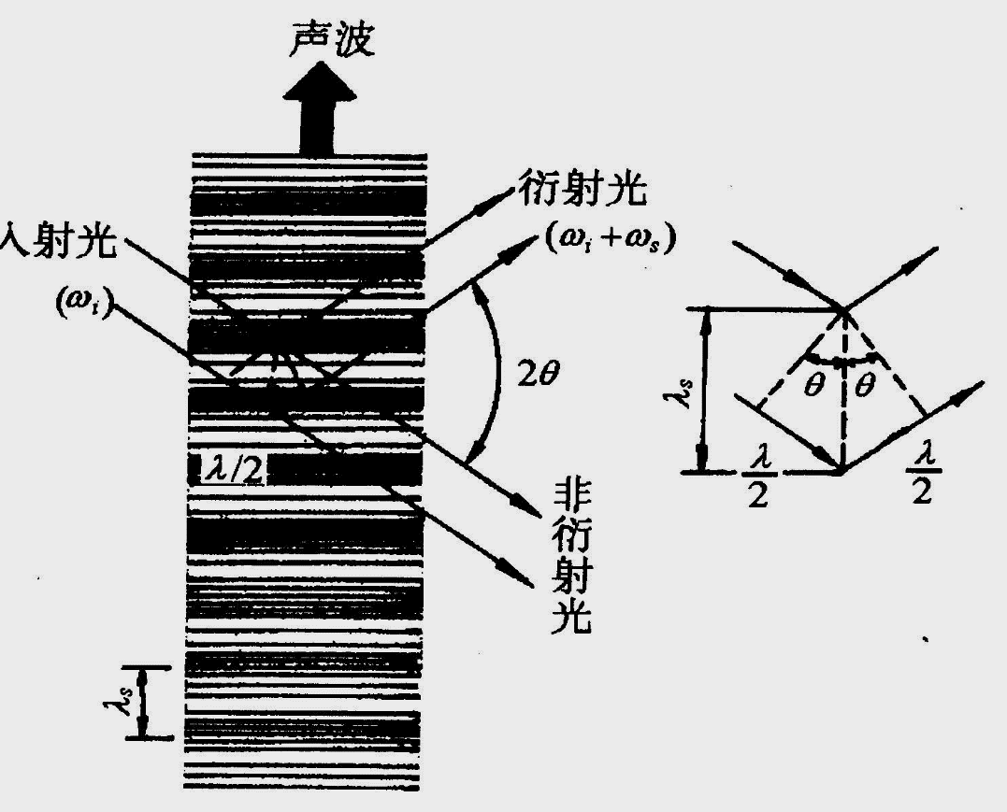
声光互作用的两种类型
2.布拉格(Bragg)衍射
正常布拉格散射
条件
a.声波的频率f较高。
b.声光相互作用长度L较大，
光栅变成三维空间相位光栅。
c.入射光不是垂直入射，而是与声波波面有一定角度。
介质具有体光栅性质，
光通过介质时，相当于通过多个光栅，
高级次衍射光抵消，只产生0级或+1级(或-1级)光。

Slide 60
光电探测技术

Slide 61
光电探测技术
光电探测技术就是把被调制的光信号转换成电信号并将信息提取出来的技术。
光探测过程可形象地称为光频解调。
光探测器就是将光辐射能量转换为一种便于测量的物理量的器件。

Slide 62
探测机理及其分类
按光—电相互作用分类
光子直接对电子产生扰动
温升使材料的某些特性发生变化
按响应区域分类
输出信号是敏感区域的平均值
对敏感区域的空间变化所产生的响应

Slide 63
光电效应
光照射到物体上使物体发射电子，或电导率发生变化，或产生电动势，这些因光照引起物体电学特性改变的现象，统称为光电效应。
外光电效应将电子打离材料表面，外光电效应器件通常有多个阴极，以获得倍增效果。
内光电效应光子激发的载流子(电子或空穴)将保留在材料内部。

Slide 64
主要内容
外光电效应——光电发射效应
相应器件：光电倍增管
光电导效应
内光电效应
相应器件：光敏电阻、光电导摄像管
光伏效应
相应器件：光电池、光敏二极管

Slide 65
外光电效应——光电发射效应
当光照射到金属或金属氧化物的光电材料上时，光子的能量传给光电材料表面的电子，如果入射的光能使表面的电子获得足够的能量，电子就会克服正离子对它的吸引力，脱离金属表面而进入外界空间，这种现象称为外光电效应。外光电效应可用两条基本定律来描述 ：
斯托列托夫定律
当入射光的频率或频谱成分不变时，饱和光电流（单位时间内发射的电子数目）与入射光的强度成正比。
斯托列托夫定律是光电管、光电倍增管的检测基础。

Slide 66
外光电效应——光电发射效应
爱因斯坦定律
如果发射体内电子吸收的光子能量大于发射体表面逸出功，则电子将以一定的速度从发射体表面发射，光电子离开发射体表面时的初动能随入射光的频率线性增长，与入射光的强度无关。
光电效应方程：
电子的动能
入射光子能量
逸出功
逸出功
该式表明，入射光子必须具有足够的能量，也就是说至少要等于逸出功，才能发生光电发射。ν₀为产生光电发射的最低频率，即该频率与材料的属性有关，与入射光强无关。

Slide 67
爱因斯坦定律
入射光波长大于截止波长时，无论光强有多大、照射时间多长，都不会有光电子发射。光电发射大致可分为三个过程：
光入射物体后，物体中的电子吸收光子能量，从基态跃迁到激发态；
受激电子从受激处出发，向表面运动，其间必然要同其他电子或晶格发生碰撞而失去部分能量；
到达表面的电子克服表面势垒对其的束缚，逸出形成光电子。

Slide 68
爱因斯坦定律
由此得到光电发射对阴极材料的要求：
对光的吸收大，以便体内有较多的电子受激发射；
电子受激发生在表面附近，以使碰撞损失尽量小；
材料逸出功小，以使到达表面的电子容易逸出；
电导率好，以便能够通过外电源来补充光电发射失去的电子。

Slide 69
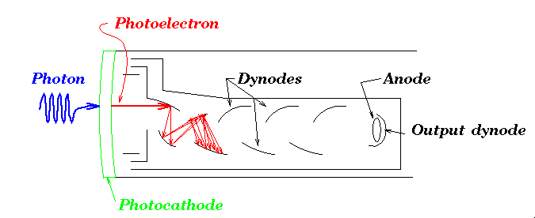
光电倍增管
今天我们使用的光电器件中，光电倍增管（PMT）是一种具有极高灵敏度和超快时间响应的光探测器件。典型的光电倍增管如图所示，在真空管中，包括光电发射阴极（光阴极）和聚焦电极、电子倍增极和电子收集极（阳极）的器件。
当光照射光阴极，光阴极向真空中激发出光电子。这些光电子按聚焦极电场进入倍增系统，通过进一步的二次发射得到倍增放大。放大后的电子被阳极收集作为信号输出。

Slide 70
光电倍增管
优点
光谱响应宽，从近紫外、可见光到近红外均可覆盖。
灵敏度极高，可探测低达10⁻¹⁹W的微弱光信号。
响应时间短。
缺点
需高压直流电源、价格贵、体积大、经不起机械冲击等。

Slide 71
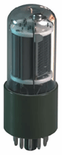
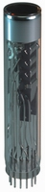
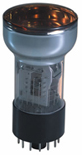
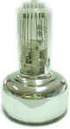
光电倍增管实物

Slide 72
内光电效应——光电导效应
光电导效应是光照变化引起半导体材料电导变化的现象。当光照射到半导体材料时，材料吸收光子的能量，使得非传导态电子变为传导态电子，引起载流子浓度增大，从而导致材料电导率增大。这种变化可以通过测量负载电阻两端的电压来观察。该现象是100多年来有关半导体与光作用的各种现象中最早为人们所知的现象。
信号
+
V
-
负载电阻
入射光线

Slide 73
内光电效应——光电导效应
光子在材料中激发出的载流子必须在外加电压（电场）作用下方能作空间流动，对外电路产生贡献。
这种器件必须加上偏压才能正常工作。

Slide 74
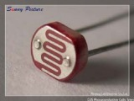
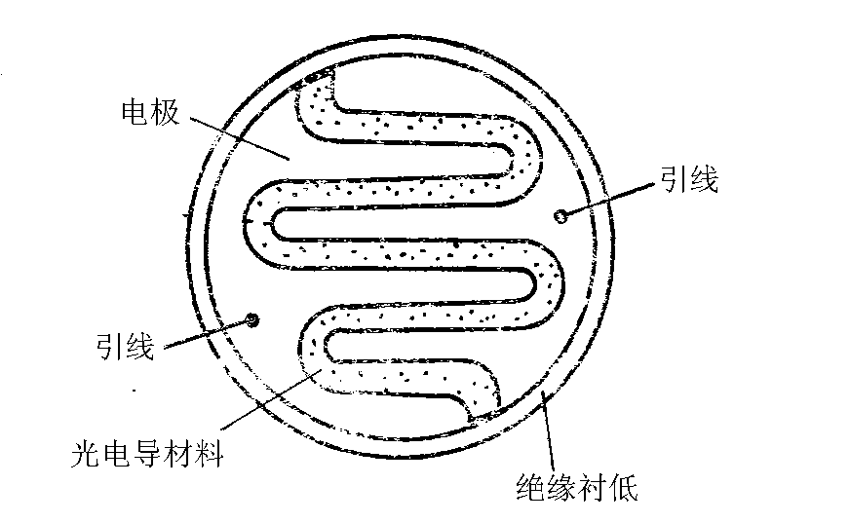
光敏电阻
结构

Slide 75
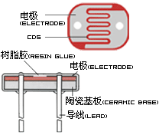
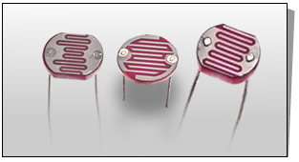
光敏电阻

Slide 76
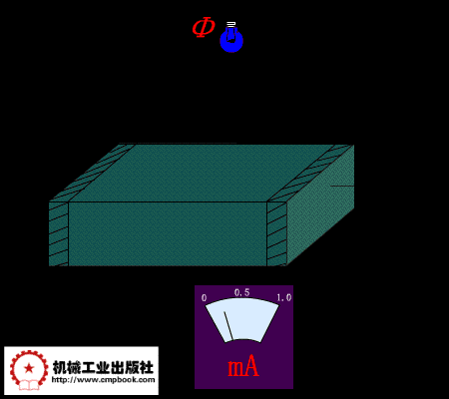
光敏电阻
当光敏电阻受到光照时，光生电子—空穴对增加，阻值减小，电流增大。
暗电流（越小越好）

Slide 77
光敏电阻
优点
光谱响应相当宽;
光敏电阻的灵敏域可在紫外光区，可见光区，也可在红外区和远红外区。
所测的光强范围宽;
使用方便，成本低，稳定性高，寿命长;
灵敏度高，工作电流大，可达数毫安。
不足
在强光照射下线性较差，频率特性也较差。

Slide 78
内光电效应——光伏效应
光伏效应指光照使不均匀半导体或半导体与金属组合的不同部位之间产生电位差的现象。产生这种电位差的机理有多种，主要的一种是由于阻挡层的存在引起的势垒型光伏效应。
暗电流
结区
p
n
i
开路光电压
+
-
反向饱和电流
+
-
光
+
-
+
-
u
+
-
+
-
+
-
+
-
+
-
光电流
短路光电流
E

Slide 79
光伏器件工作模式
内光电效应——光伏效应
入射光
+
光电信号
V
负载电阻
-
光电信号
入射光
开路
反向偏压
光电导效应和光伏效应的区别
前者必须在外加偏压下才能正常工作
光伏效应则可以不加偏压，其开路电压就反映了光辐射的信号，但光伏效应器件通常工作在 反偏状态，即给器件加上反向电压，其反向电流即为光电流，此时可以说器件工作在光电导模式下。

Slide 80
光热效应
光热效应是物体吸收光，引起温度升高的一种效应。
光能→晶格的热运动能→探测元件温度上升→探测元件的电学性质或其他性质发生改变
辐射热
热敏电阻
光热效应
温差电
热电偶和热电堆
热释电
热释电探测器件
光热探测器特点：
热探测器主要优点是响应波段宽， 响应 范围可扩展到整个红外区域，可以在常温下工作，使用方 便， 应用相当广泛。但与光子探测器相比，热探测器的探 测率比光子探测器的峰值探测率低，响应时间长

Slide 81
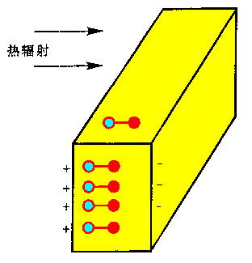
热释电效应
热释电效应指的是某些晶体的电极化强度随温度变化而释放表面吸附的部分电荷。
基于该效应制成的光电转换器件有红外探测器，热电激光量热计，夜视仪以及各种光谱仪接收器等。

Slide 82
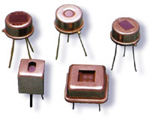
热释电探测器
结构
实物

Slide 83
热释电探测器
居里温度

Slide 84
热释电探测器
光谱范围：一般热释电在0.2～20μm；
用途：主要用于防盗报警和安全报警装置、自动门、
自动照明装置、火灾报警等一些自动控制系统。
特点：光谱响应范围宽，对于从紫外到毫米量级的电
磁辐射几乎都有相同的响应。（与测辐射计、
温差热电堆等比较）频率特性好，室温下
工作，无需致冷， 体积小，重量轻，坚固。

Slide 85
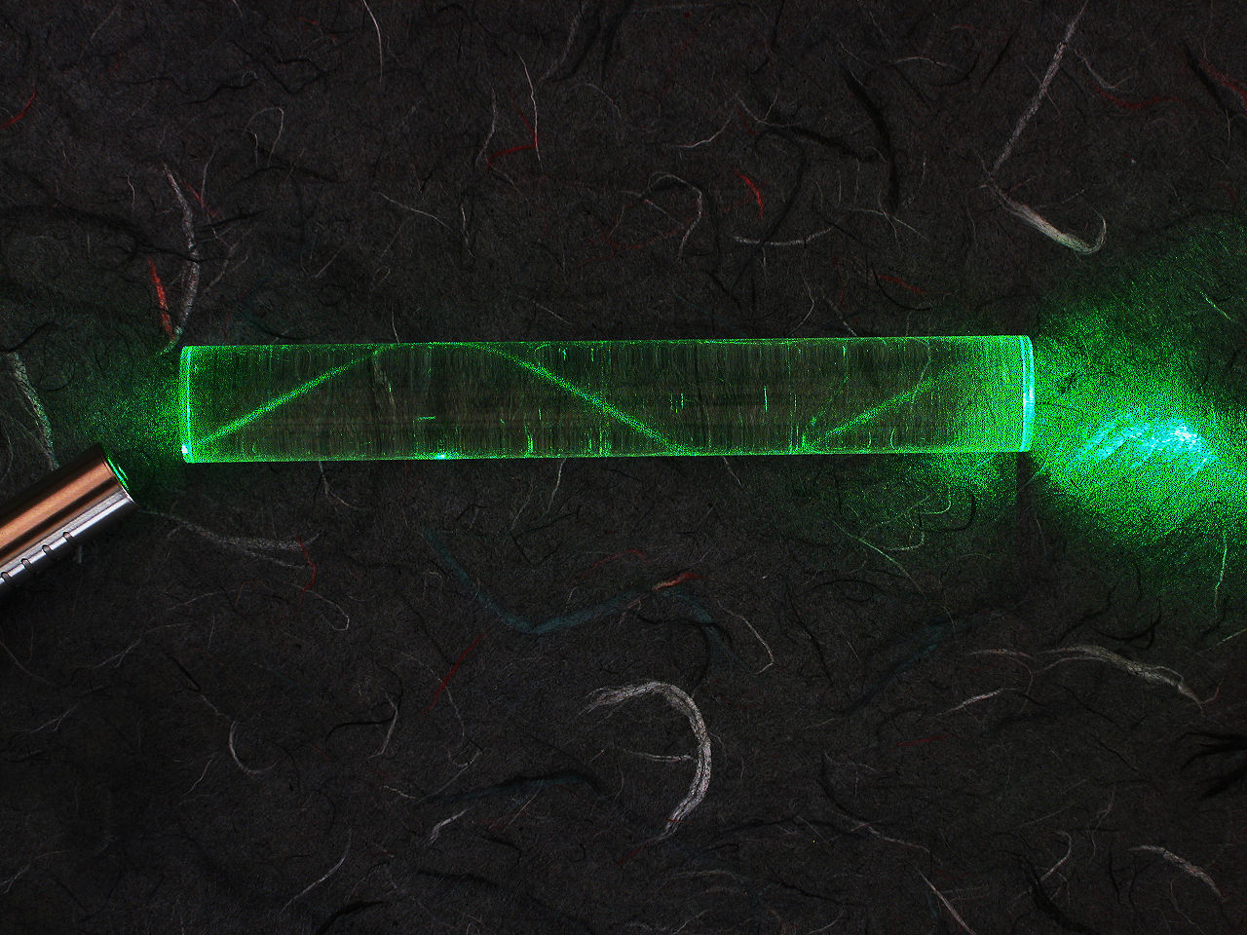
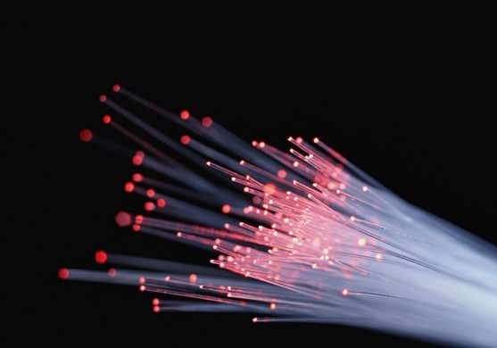
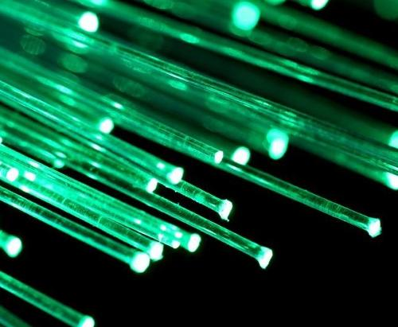
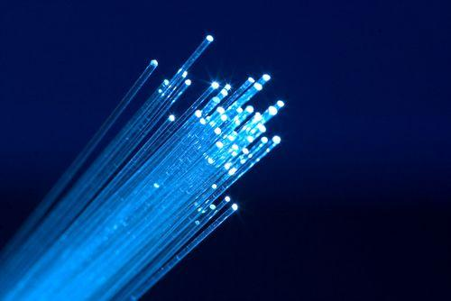
光 纤

Slide 86
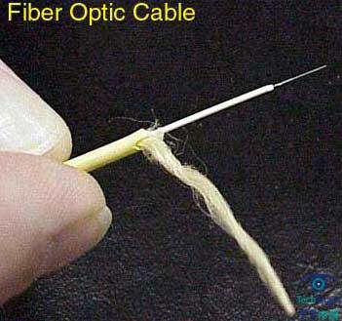
光纤的基本概念
光纤基本结构
光纤是由纤芯、包层、涂覆层和护套构成的一种同心圆柱体结构。
纤芯
包层
保护套

Slide 87
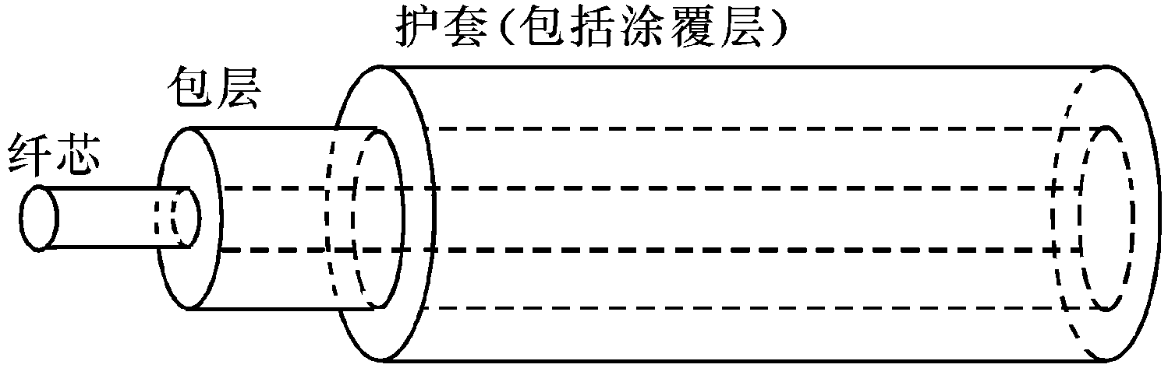
光纤的结构
纤芯 (core)： 折射率较高，用来传送光；
包层 (coating)：折射率较低，与纤芯一起形
成全反射条件；
保护套 (jacket)：强度大，能承受较大冲击，
保护光纤。

Slide 88
光纤的基本概念
纤芯和包层由透明介质材料构成，其折射率分别为n₁和n₂。
为了使纤芯能够远距离传光，构成光纤的必要条件是n₁＞n₂。光在芯和包层之间的界面上反复进行全反射，并在光纤中传递下去。

Slide 89
光纤的基本概念
光纤分类
1．按纤芯和包层材料划分
玻璃光纤：纤芯与包层都是玻璃，损耗小，传输距
离长，成本高；
胶套硅光纤：纤芯是玻璃，包层为塑料，特性同玻璃
光纤差不多，成本较低；
塑料光纤： 纤芯与包层都是塑料，损耗大，传输距
离很短，价格很低。多用于家电、音
响，以及短距的图像传输。

Slide 90
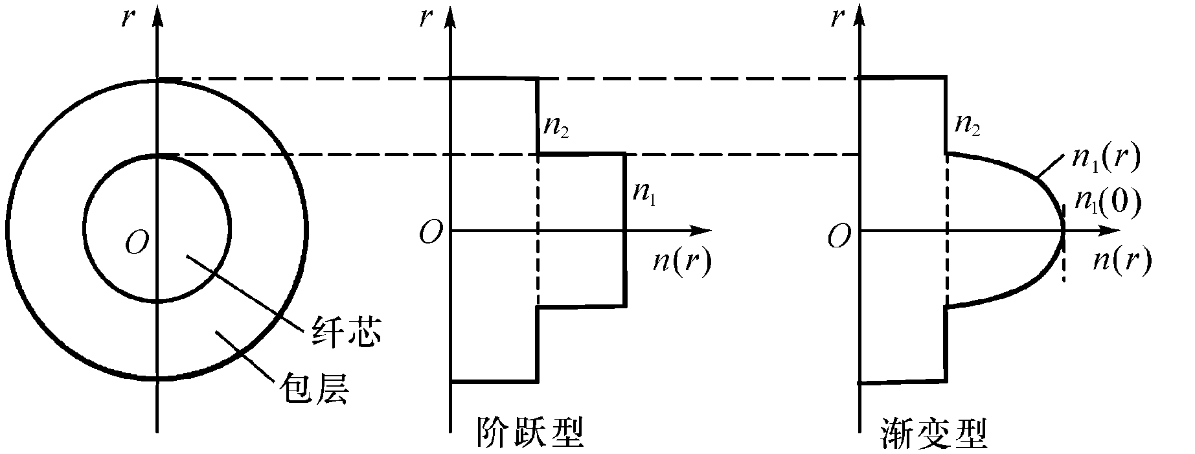
光纤分类
光纤的基本概念
2．按光纤折射率分布特点划分
主要分为阶跃光纤和渐变光纤
此外还有双包层（W型），三角分布--色散位移光纤(DSF G.653),非零色散位移光纤(NZ-DSF G.655)等特殊折射率分布的光纤。

Slide 91
3．按光波模式（即电磁波类型）划分
光纤的基本概念
光纤分类
可分为多模光纤和单模光纤 。
多模光纤：
纤芯内传输多个模式的光波，纤芯直径较大（50 μm左右），适用于中容量、中距离通信。
单模光纤：
纤芯内只传输一个最低模式的光波，纤芯直径很小（几个微米），适用于大容量、长距离通信。

Slide 92
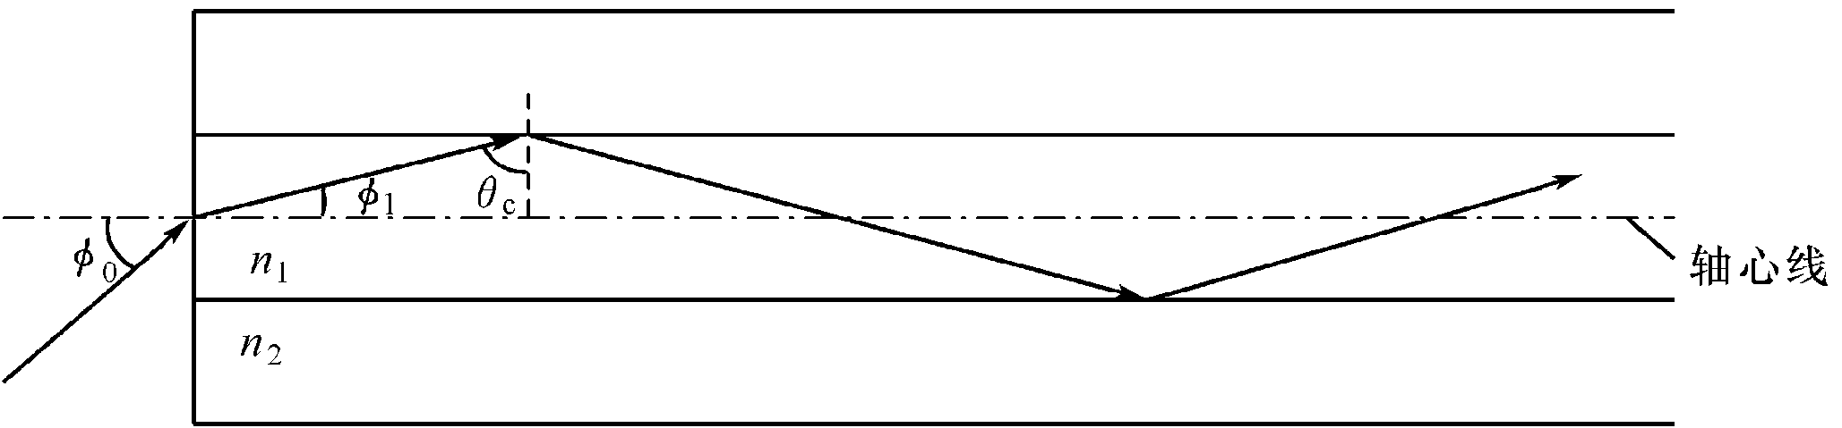
光纤传光原理
3．子午光线的传播分析
（1）在阶跃光纤内
子午光线在阶跃光纤内的传播示意图
（光纤纵剖面图）

Slide 93
光纤传光原理
子午光线在阶跃光纤内传播的基本特点：
① 光纤纤芯内传光路线是一系列在纤芯与包层交界面上不 断反射前进的折线，这些折线与光纤轴心线相交，并且与光纤轴心线共面。
② 若选择光纤内的光线恰好满足全反射定律，于是在光纤入射端面上的折射律公式为
n₀sinφ₀ = n₁sinφ₁= n₁cosθ_{c}
在光纤内n₁, n₂交界面上的全反射公式为
n₁sinθ_{c} = n₂

Slide 94
光纤传光原理
联立求解得
式中 ，称为相对折射率差
结论：当光纤端面入射角φ_{in}≤φ₀时，光纤可以传光；当光纤端面入射角φ_{in}＞φ₀时，光纤不能传光。φ₀ 称为光纤端面临界入射角，它与光纤端面上入射点位置无关。

Slide 95

光纤传光原理
（2）在渐变光纤内
子午光线在渐变光纤内的传播示意图
（光纤纵剖面图）

Slide 96
光纤传光原理
子午光线在渐变光纤内传播的基本特点：
① 光纤纤芯内传光路线是周期性连续曲线，与光纤轴心线相交，并且传光路线与光纤轴心线共面。
② 光纤端面临界入射角为 φ₀(r) = ，与光纤端面上入射点位置r有关。其中，φ₀(r = 0)称为中心临界入射角，φ₀(r ≠ 0)称为非中心临界入射角。
可见，φ₀(r = 0)＞φ₀(r ≠ 0)，表明中心入射光线比非中心入射光线可以有大一些的入射角。
③ 光纤端面入射角φ_{in}越小，则光纤纤芯内光线越靠近轴心线传播。

Slide 97
光纤传光原理
数值孔径（Numeric Aperture） NA=nsinθ
θ
接收锥

Slide 98
光纤传光原理
（示意图，比例不符）
阶跃光纤
-数值孔径(NA)
θc
θi
n1
代表光纤接收光的本领
n0
n2
相对折射率差
Δ 大 ?
n0、n1、n2--分别是空气、纤芯、包层折射率，θc--芯包界面全反射临界角

Slide 99
光纤传光原理
阶跃光纤
High-order Mode (Longer path)
所有θ大于临界角θ_{C}的光线都被限制在纤芯内。
Axial Mode (shortest path)
core
cladding
Low-order Mode (shorter path)
以不同入射角进入光纤的光线将经历不同的途径，虽然在输入端同时入射并以相同的速度传播，但到达光纤输出端的时间却不同，出现了时间上的分散，导致脉冲严重展宽。
模间色散

Slide 100

光纤传光原理
光纤的芯径、折射率差（Δ）、所使用波长
⇒可传播的模的数量不同
多模光纤
2a=50 μm
单模光纤
2a=4~10 μm
外径：2b=125μm

Slide 101
光纤传光原理
归一化频率V：
确定传输模式的参数。可由波动方程导出。
a为纤芯半径，λ为光波波长，Δ为折射率差。
参量V决定了光纤中能容纳的模式数量。如果V<2.405，则它只容纳单模——单模光纤。
单模光纤的截止波长：
使得V=2.405时的光波长.

Slide 102


模场直径MFD
光纤传光原理
对单模光纤，2a与λ处于同一量级，由于衍射效应，模场强度有相当一部分处于包层中，不易精确测出2a的精确值，因而只有结构设计上的意义，在应用中并无实际意义，实际应用中常用模场直径2ω，即光斑尺寸表示，近似为：
电场强度降到峰值的1/e
E₀/e
2ω
2a

Slide 103
光纤的损耗和色散
损耗定义:
若P₀是入射光纤的功率，则传输功率P_{T}为：
这里α代表光纤损耗，L是光纤长度，习惯上光纤的损耗通过下式用dB/km来表示：
P_{OUT}--出纤光功率 P_{in}--入纤光功率
光纤损耗是通信距离的固有限制，在很大程度上决定着传输系统的中继距离，损耗的降低依赖于工艺的提高和对石英材料的研究。

Slide 104

光纤的损耗和色散
2.5
OH离子吸收峰
第一传输窗口
在1.55μm处最小损耗约为0.2dB/km
损 耗 (dB/km)
第二传输窗口
第三传输窗口
红外吸收
瑞利散射
0.2
紫外吸收
850
1300
1550
波 长 (nm)
损耗主要机理：材料吸收、瑞利散射和弯曲损耗

Slide 105
光纤的损耗和色散
光纤色散：信号能量中的各种分量由于在光纤中传输速度不同，而引起的信号畸变。将引起光脉冲展宽和码间串扰，最终影响通信距离和容量。
色散类型
模间色散：不同模式对应有不同的模折射率，导致群速度不同和脉冲展宽（仅多模光纤有）
波导色散 β(λ)：传播常数随频率变化
材料色散 n(λ)：折射率随频率变化
波长色散

Slide 106
光纤的损耗和色散
阶跃光纤
θc
θi
n1
n0
n2
经历最短和最长路径的两束光线间的时差:
-传输容量限制:
B--信号比特率

Slide 107
光纤的损耗和色散
光纤色散对系统的限制
光纤通信系统中，信息是通过编码脉冲序列在光纤中传输的，光脉冲的宽度由系统的比特率B决定，因而不希望色散展宽而产生误码。但实际上群速度色散GVD总是会引起脉冲展宽，脉冲展宽会导致相邻比特周期的信号重叠，产生ISI（Intersymbol Interference），从而限制了光纤通信系统的比特率B和传输距离L，而BL积是评价系统传输性能的基本参数（称为通信容量）。

Slide 108
光纤的偏振和双折射
光纤中的光可以分解为两个相互垂直的偏振分量。
理想情况下，这两个偏振分量的传播速度相同。
光纤中，光的偏振状态不变。
实际上：单模光纤具有双折射效应，对两个偏振态
的折射率不同。
偏振方向相互垂直的两个分量以不同的速
度传播，
光纤中，光的偏振态呈现周期性的变化。
偏振模色散（Polarization Mode Dispersion）

Slide 109

光纤中的偏振和双折射
慢轴：模折射率大的轴
快轴：模折射率小的轴
拍长
45⁰线偏振光在双折射光纤中偏振态的演变

Slide 110

光纤中的偏振和双折射
在理想的单模光纤中，基模是由两个相互垂直的简并偏振模组成。如果由于某种因素使这两个偏振模有不同的群速度，出纤后两偏振模的迭加使得信号脉冲展宽，从而形成偏振模色散。
单模光纤中的偏振模色散
偏振模色散(PMD)

Slide 111


光纤中的非线性光学效应—光孤子
光与物质相互作用时，在光场的作用下，介质的
电极化强度矢量 可以写作：
其中
为 j 阶极化率，
对于分子结构对称的介质，（如SiO₂），
克尔效应
光纤折射率可写作：
其中n₀为光纤的线性折射率，n₂为与 相关的非线性折射率。
注：此处为简单起见，将电极化矢量和电场写成标量，
严格理论请参看非线性光学有关参考书。

Slide 112
光纤中的非线性光学效应—光孤子
若光脉冲的中心波长为
，在光纤中传输的长度为L，
则附加的相位移动为：
由于光脉冲本身的光场引起折射率的变化，进而导致光脉冲
波包的相位移动，这种效应 称为自相位调制(SPM)。
自相位调制效应引起的频移：

Slide 113
光纤中的非线性光学效应—光孤子
脉冲前沿：
光由弱变强
变小
红移
脉冲后沿：
光由强变弱
变大
蓝移
在光纤的反常色散区，
脉冲高频分量的传播速度大于脉冲的低频分量。
前沿的速度变慢，后沿的速度变快
脉冲压窄
色散效应使脉冲展宽
二者平衡
光孤子
自位相调制效应使脉冲压窄

Slide 114
光纤通信系统
光纤通信：光波为载波，光导纤维为传输介质的通信方式
光纤通信——优点：
➢传输频带极宽，通信容量大 ➢传输衰减小，距离远 ➢信号串扰小，传输质量高 ➢抗电磁干扰，保密性好 ➢光纤尺寸小，重量轻，便于运输和铺设 ➢耐化学腐蚀，适用于特殊环境 ➢原材料资源丰富,节约有色金属

Slide 115
光纤通信系统
基本光纤系统的构架及其功能：
1.发送单元：把电信号转换成光信号；
2.传输单元：载送光信号的介质；
3.接收单元：接收光信号并转换成电信号；
4.连接器件：连接光纤到光源、光检测器以及其它光纤。
发送单元
传输单元
接收单元
连接器件：分布于系统之中（耦合器、隔离器、环形器…）。

Slide 116
光纤通信系统
波分复用
WDM系统中关键性的设备是波分复用器，
包括合波器和分波器。

Slide 117

光纤通信系统
波分复用
复用器可由棱镜、光栅等构成的角色散器件和以滤光片为基础的滤光型器件，以及光纤耦合型复用器。

Slide 118
傅立叶光学基础

Slide 119
透镜的作用是什么--定性讨论
薄透镜的位相变换作用定性研究
R1
R2
薄透镜：厚度与曲率半径相比足够小

Slide 120
透镜的作用是什么--定性讨论
平面波同一波阵面上不同点经过的光程不同，位相增量也不同，因此经过透镜之后，造成波阵面弯曲，形成会聚球面波。
凹透镜的分析类似
A
A‘
B
B’
F’
C
C‘

Slide 121
透镜的作用是什么--定性讨论
结论：
薄透镜的作用相当于一个位相变换器，
光波经过透镜之后，由于各处位相延迟
不同造成波面形状的改变，进而改变了
传播方式。

Slide 122


定态光波的复数表示
定态光波的波函数（标量）
平面简谐波：
球面简谐波：
波前：与接收平面直接打交道的光场。

Slide 123






衍射
三个波前：
$${\tilde{U}}_{1}$$
:入射场
$${\tilde{U}}_{2}$$
:出射场
$\tilde{U}$ :衍射场
屏函数：
惠更斯-菲涅尔-基尔霍夫(HFK)理论

Slide 124

透镜的作用是什么--定量讨论
P₁ P₂
U₁ U₁’

Slide 125

透镜的作用是什么--定量讨论

Slide 126
透镜的作用是什么--定量讨论
常数位相因子
与坐标位置（x,y）无关
研究具体问题可以略去
光波经过透镜后发生位相变换
附加了一个与坐标有关的二次
位相因子
透镜对入射光场的位相变换效应简化表达式，该式子与入射波无关，与透镜无关

Slide 127

球面波表达式—发散/会聚

Slide 128



1.透镜的傅里叶变换性质
---物在透镜之前
物
透镜
发散球面波
菲涅尔衍射
菲涅尔衍射
共轭面
光源
S
S’
透过
透镜位相变换
U₀ U₀’ U_{P} U_{P}’ U
d₀
p q

Slide 129
重要条件：
1.透镜的傅里叶变换性质
在光源的共轭面上进行观察！
透镜的焦距为f
p q

Slide 130
结果：
1.透镜的傅里叶变换性质
一. 如果输入平面位于透镜的前焦面

Slide 131
变换:
1.透镜的傅里叶变换性质
标准的傅立叶变换

Slide 132
2.阿贝成像原理
从几何光学的角度
透镜成像是下图所示的物与像的点点对应关系：

Slide 133

2.阿贝成像原理
1873年，德国人阿贝从波动光学的观点提出了一种成像理论。他把物体或图片看成包含一系列空间频率的衍射屏，物体通过透镜成像的过程分为两步：
第一步是信息分解；
第二步是信息合成。
这种理论称为阿贝成像原理。它是光学信息处理的理论基础。
阿贝
Ernst Abbe
（1840~1905）

Slide 134
d 空间滤波 spatial filtering
3.空间滤波
4f 系统是对物平面上的图形连续进行两次傅里叶变换。从傅里叶变换的性质可知，一函数进行两次傅里叶变换后，其函数的性质不变，但自变量改变符号，所以经 4f 系统得到的是倒象。
在频谱面（透镜的后焦面）上放一遮光屏，它只允许某些空间频率的光信号通过，得到的象中只含有和透过的空间频率相应的光信息，可改变象的质量。

Slide 135
d 空间滤波 spatial filtering
3.空间滤波
遮光屏
f
f
f
f
L₁
L₂
物平面
频谱面
焦平面
像平面

Slide 136

二元振幅滤波器，透射率是0或1
3.空间滤波
1．低通滤波：只允许位于频谱面中心及附近的低频分量通过，可以滤掉高频噪音。
2．高通滤波：它阻挡低频分量而让高频分量通过，可以实现图像的衬度反转或边缘增强。
3．带通滤波：它只允许特定区域的频谱通过，可以去除随机噪音。
4．方向滤波：它阻挡或允许特定方向上的频谱分量通过，可以突出图像的方向特征。

Slide 137
方法
3.空间滤波
在物的频谱面F上放一个高通滤波器（玻璃片中心镀个不透明的斑），挡掉0级和低频成分，从而突出轮廓亮度 —— 形成亮的镶边。
F
扩束
大头针
亮边
P₁
L
P₂
高频滤波和轮廓突出

Slide 138
网格实验
3.空间滤波
f
f
f
f
L₁
L₂
物平面
网格
频谱面
像平面
4ƒ空间滤波系统
通过控制频谱来控制像面的信息．

Slide 139

网格实验
3.空间滤波

Slide 140
网格实验
3.空间滤波
物:网格
频谱（衍射图样）

Slide 141
网格实验
3.空间滤波
一列频谱通过
像
一行频谱通过
像

Slide 142
网格实验
3.空间滤波
倾斜方向的频谱通过
像

Slide 143


Slide 144


Slide 145


Slide 146


Slide 147

这些文字不用背

Slide 148


Slide 149

这些公式不用背

Slide 150


Slide 151
现代光学
表面等离子体

Slide 152

LSPR
局域化表面等离子体共振示意图

Slide 153



LSPR
损耗—吸收
共振
辐射—散射

Slide 154



LSPR
为什么杯子会变色？

Slide 155


Slide 156


Slide 157

总 结

